Slide 1

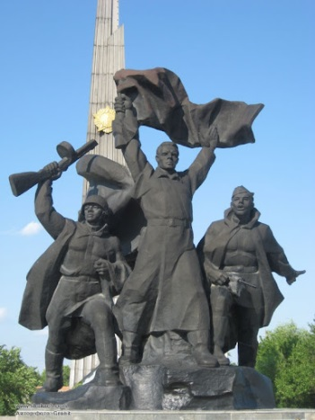
« ЭТАПЫ ФОРМИРОВАНИЯ ГРАЖДАНСКОЙ ИДЕНТИЧНОСТИ ОБУЧАЮЩИХСЯ НА УРОКАХ АНГЛИЙСКОГО ЯЗЫКА»
Ушко Елена Леонтьевна
учитель английского языка ГУ ЛНР «Луганский учебно-воспитательный комплекс «НОВОЕ ПОКОЛЕНИЕ»

Slide 2

«Наиболее острой внутренней проблемой современного человека является проблема идентичности.»
Эдвард Осборн Уилсон
формирование гражданской и культурной идентичности учащихся как граждан ЛНР
формирование культурной идентичности и общности всех граждан и народов ЛНР
духовно-нравственное развитие личности на основе усвоения общечеловеческих нравственных норм и ценностей и формирования моральной компетентности
формирование у школьников правовой культуры и социально-политической компетентности
формирование у школьников правовой культуры и социально-политической компетентности
«Только пережив родную культуру в живой ее соотнесенности с культурами стран изучаемых языков, можно стать настоящим
гражданином Отечества и полноправным гражданином мира…»
Д.С. Лихачев

Slide 3

Формирование гражданской идентичности в общеобразовательной школе позволяет обеспечить реализацию основных требований общества к образовательной системе:
формирование культурной идентичности и общности всех граждан и народов ЛНР
духовно-нравственное развитие личности на основе усвоения общечеловеческих нравственных норм и ценностей и формирования моральной компетентности
формирование правовой культуры и социально-политической компетентности
обучающихся
формирование активной жизненной позиции, самостоятельности и умения действовать в соответствии с правовой и общественно-политической системой государства
воспитание патриотизма
формирование гражданской и культурной идентичности учащихся как граждан ЛНР
воспитание толерантности

Slide 4

Гражданская идентичность – представление человека о самом себе; принадлежность индивида к определённой социальной группе и осознание им этого факта.
Гражданин – это лицо, принадлежащее на правовой основе к определенному государству, наделенное правами, свободами и обремененное обязанностями.
Гражданская позиция ––нравственная позиция, выражающаяся в чувстве долга и ответственности человека перед гражданским коллективом, к которому он принадлежит: государство, семья

Slide 5

Выделяются три уровня формирования гражданской идентичности
Уровень групповой гражданской идентичности;
Уровень нации и
национальной культуры
Глобальный уровень

Slide 6
III уровень – глобальный уровень - осознание перспективы развития общества, формирование идентичности «гражданина мира», возникновение нового типа личности, сознательно отбирающей и интегрирующей элементы разных культур.
II уровень - знакомство с героями сказок разных стран, с традициями, любимыми играми и развлечениями формирует чувство принадлежности к своему народу.
I уровень - знакомство с семейными ценностями и традициями , основами социального поведения, обучение ответственности и терпимости. (Темы: «Семья», «Мой дом» ,«Мои друзья», «Мой домашний питомец» «Профессии» )

Slide 7
Задачи учителя при работе с текстами страноведческого содержания:
определить минимальный объем культурологического материала;
отобрать материал, соответствующий конкретной учебной ситуации;
формировать у обучающихся «навыки культурного осознания»;
сформировать толерантное отношение к представителям другой культуры;
вовлекать обучающихся в «культурную» деятельность

Slide 8
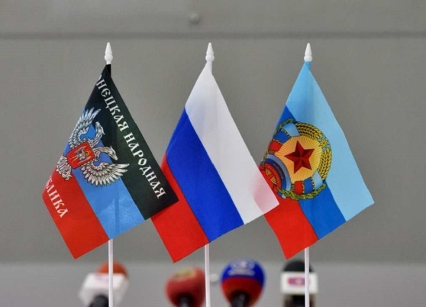
Методика компаративного анализа Э.И. Талии.
Компаративный анализ Это последовательное сопоставление в поиске сходства и различия, предпосылок и следствий, динамики и природы преобразований для перехода от простого описания демографической ситуации в регионе к выявлению фактов и закономерностей его демографического развития.
В 50–60 гг. ХХ в за рубежом кросс-страновые исследования были распространены в социологии, экономике, лингвистике, юриспруденции и политике. В 80–90 гг. интерес к компаративному анализу возрос в связи с переходом от моно- к полицентризму. В отечественной научной литературе конца ХХ – начала XXI вв. также произошла активизация компаративных исследований в связи с переходом от критического восприятия действительности к поиску компромиссов.

Slide 9
 | IN BRITIAN | IN RUSSIA | IN LPR
Symbols | Plants: a rose, a daffodil, a thistle, a shamrock. Union Jack, John Bull | A birch, matryoshka A flag, a double-headed eagle | Steam Locomotive, coal mines, black smokestacks with flames, a black hammer A flag, blue, light blue and red stripes
Sights | Trafalgar Square, the Houses of Parliament, Big Ben | Red Square, the Kremlin, the Tsar Bell, the Tsar Canon | Lugansk City History and Culture Museum; St. Peter and St. Paul's Cathedral Vladimir Dahl's House Steam Locomotive Monument Heroes Square Carl Gascoigne Monument St. Nickolas Transfiguration Cathedral
People | Polite, reticent, conservative, great-tea drinkers, have a good sense of humour | Hospitable, friendly, a bit lazy, patient, talented, creative | Hospitable, friendly, patient, brave, independent
Languages | English, Scottish, Welsh, Irish | Russian, languages of national minorities | Russian, Ukrainian
Food and drink | Fish and chips, roast beef, Yorkshire pudding, tea | Pancakes, chicken soup, pelmeni, kvass, tea | Pancakes, Borch, dumplings with cottage cheese and potatoes, okroshka , kvass
формирование гражданской и культурной идентичности учащихся как граждан ЛНР
формирование культурной идентичности и общности всех граждан и народов ЛНР
духовно-нравственное развитие личности на основе усвоения общечеловеческих нравственных норм и ценностей и формирования моральной компетентности
формирование у школьников правовой культуры и социально-политической компетентности
формирование у школьников правовой культуры и социально-политической компетентности

Slide 10

Методика компаративного анализа может быть использована
в процессе работы над темами:
“Political System”, ”City Problems”, ”Systems of Education” , “Youth Organizations”, “Problems of Young People”, “Social Welfare. Benefits”, “Social Security” и др.
Задания сравнительно-сопоставительного характера помогают глубже понять как особенности культуры страны изучаемого языка, так и культуру своего народа.
Тематика страноведческих текстов позволяет сравнивать различные аспекты жизни англичан, американцев, русских. National Sports in UK и Gorodky, Mall of America и Moscow Flea Markets, Life in the UK (Music, Fashion, Films and TV) and Russian Traditions, Eating out in the UK, Food Habits in Russia, Great Britain, Spain and Morocco.

Slide 11


Формирование гражданской идентичности, правовой культуры, правосознания и уважения к Основному Закону происходит через понимание обучающимися определяющей роли конституционно-правового строя в жизни личности и общества при изучении старшеклассниками непосредственно статей Конституции. Информация получаемая на уроках английского языка тесно переплетается с такими предметами, как обществознание и правовая культура, что позволяет провести параллели и обобщить знания после изучения особенностей государственного устройства России, Соединенного Королевства, США, ЛНР и их Конституций.

Slide 12

Проблемно-познавательная игра
« Я - Гражданин»
Цель:
формировать активную жизненную позицию обучающихся, помочь в их гражданском самоопределении,в принятии таких ценностей, как ценность человеческой жизни, свободы, равноправия и достоинства людей, мотивировать обучающихся к осознанному поведению.

Slide 13
Учащиеся класса делятся на 4 команды (Представители России, Соединенного Королевства, США, ЛНР)
I этап игры. Карусель. (The World Merry-go- round)
Каждая команда задает по 1 вопросу другой команде ( по кругу). Стоимость вопроса 1 балл. Ответ давать нужно быстро, в случае заминки с ответом, вопрос переходит к команде противника.
II этап игры . Закончи предложение.
На листе записаны незаконченные предложения, изъятые из статей Конституции. Задание: вставить вместо пропусков нужные слова, таким образом, чтобы не исказить смысл статьи закона.
III раунд. Блиц- турнир.
Каждая команда выбирает трёх представителей. Их задача ответить быстро на вопросы ведущего. За правильный ответ – плюс 2 бала, за неправильный – минус 1 балл.
IV раунд («Say the Truth»).
Командам раздаются листы с неправильным текстом статей Конституции (на примере Конституции РФ). Задача: исправить ошибки, написав рядом правильный текст.
В конце игры подводятся итоги и объявляется команда-победитель.

Slide 14
Вывод:
Таким образом, особенностью работы учителя английского языка в контексте формирования гражданской идентичности является такое преподнесение изучаемого материала, которое должно отразиться на отношении личности к себе, своей семье, своему городу, своей стране. Через выбор тем и проблем, обсуждаемых на уроках учителем достигаются планируемые результаты по формированию активной жизненной позиции и гражданской идентичности обучающихся, которые не только уважают чужую культуру, но любят и уважают свою собственную.

Slide 15

ЛИТЕРАТУРА
1. Асмолов А.Г. Психология личности: культурно-историческое понимание развития человека. М.: Смысл: Издательский центр «Академия», 2007. – 528 с.
2. Бардиер Г.Л. О соотношении понятий толерантность и идентичность // Права человека и проблемы идентичности в России и в современном мире / Под ред. О. Ю. Малиновой и А.Ю. Сунгурова. – СПб.: Норма, 2005. – C. 72-79. 560с.
3. Бобкова Л.В. Страноведение как форма привития интереса к изучению иностранного языка /Л.В. Бобкова // Иностранные языки в школе. 2004. №5. С.32.
4. Воспитание гражданской идентичности учащихся: учебно-методическое пособие / авт.-сост.: Штретер Ю.Н., Шарифзянова К.Ш.–Казань: ПМЦПК и ППРО КФУ, 2013. - 51с.
5. Захарова Г.В. Специфика обучения страноведению на уроках иностранного языка в рамках межкультурного подхода. //ВЕСТНИК ВолГМУ.2005.с.84-85.
6. Ковтарадзе Д.Н. Обучение и игра. Введение в активные методы обучения/ Д.Н.Ковтардзе. – М., 1998. – с.30-38
7. Концепция духовно-нравственного развития и воспитания личности гражданина России. Уч. издание /сост. Данилюк А.Я., Кондаков А. М., Тишков В. А.. М - 2010. С.23.
8. Трубинова Е.А. Патриотическое воспитание на уроках английского языка и во внеурочной деятельности // Молодой ученый. - 2015. - №9. - С. 1050-105
9.Цветкова Т.К. Обучение иностранному языку в контексте социо-культурной парадигмы/Цветкова Т.К.//Вопросы филологии. – 2002. - №2. – с.109-115
10. Сборник учебно-методических материалов для педагогов системы общего образования по формированию гражданской идентичности личности учащихся в рамках социального партнерства семьи и школы// Асмолов А.Г. – научный руководитель, (директор ФГАУ «ФИРО», академик РАО, д. психол.н., профессор), О.А. Карабанова, Т.Д. Марцинковская, М.С. Гусельцева, Э.Ф. Алиева, О.Р. Радионова, Х.Т. Загладина, Е.С. Терехова, В.В. Глебкин, М.В. Левит. - Москва, 2012г.
11. Проект региональной инновационной площадки «Формирование гражданской идентичности ярославских школьников в социально-образовательной среде средствами гуманитарных дисциплин»// коллектив сотрудников кафедры гуманитарных дисциплин ГАУ ДПО ЯО ИРО – Ярославль. 2016г.

Slide 16


